Slide 1


跟对主题
做好趋势
9月2日 20:15
苏柏安
执业编号:A1120619080002
经传投资顾问，金融专业出身，坚持以资金推动论为研究核心，擅长主题风口擒龙头，独创软件经典战法：三色/三紫战法、价值龙头战法等，提倡用简单的方法稳健获利，同获2022、2024年度经传金牌投顾。

Slide 2
01/
02/
03/
行情要点
猎手选股
操作注意事项

Slide 3
01
行情要点

Slide 4
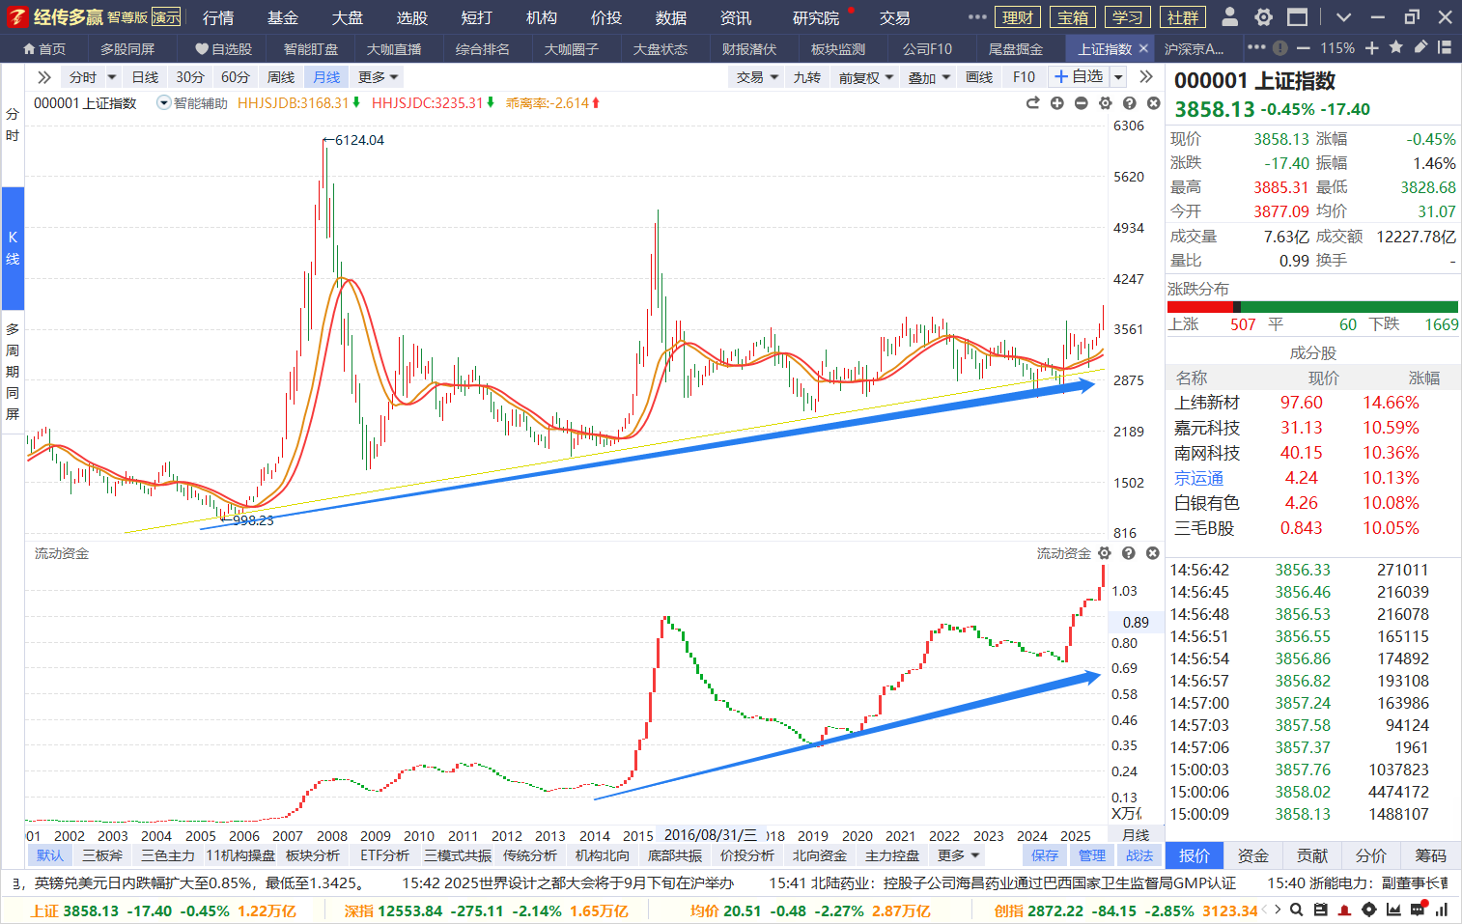
十年一遇大级别行情
增量资金决定市场的方向，除了A股以外，资金别无去处，流动资金已创新高!
别太快，越慢越健康！
场外资金都在找机会进场!

Slide 5
9.2市场消息汇总
1）机器人：马斯克表示，Optimus机器人有望在未来几年内实现大规模应用，并成为公司核心业务之一。
2）算力相关：阿里云营收同比增长26%，在人工智能和云基础设施上的资本支出投资达386亿元人民币。
3）北斗导航：中方在“上海合作组织＋”会议上表示，欢迎各方使用北斗卫星导航系统。
4）证券：证券行业上半年净利同比增逾40%，下半年市场成交额持续攀升，经纪业务有望持续增长
---来源于财联社

Slide 6
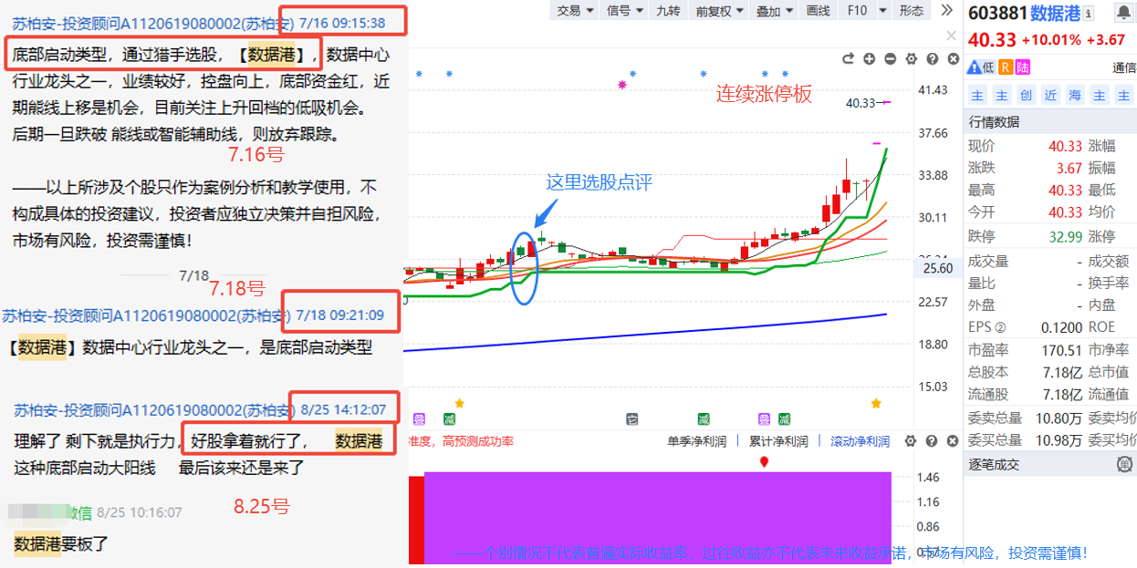
学习回顾-底部启动【数据港】

Slide 7
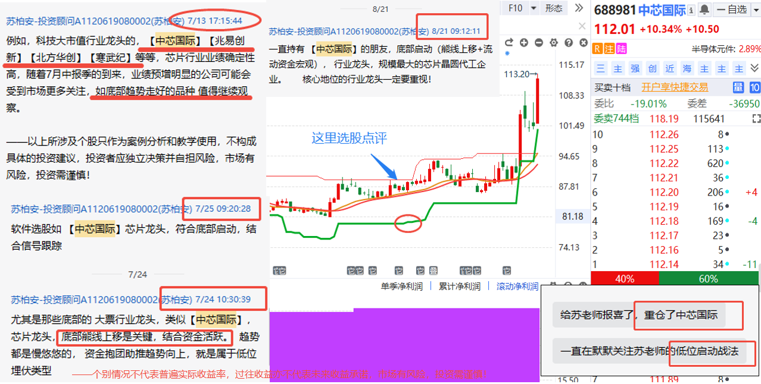
学习回顾-底部启动【中芯国际】

Slide 8
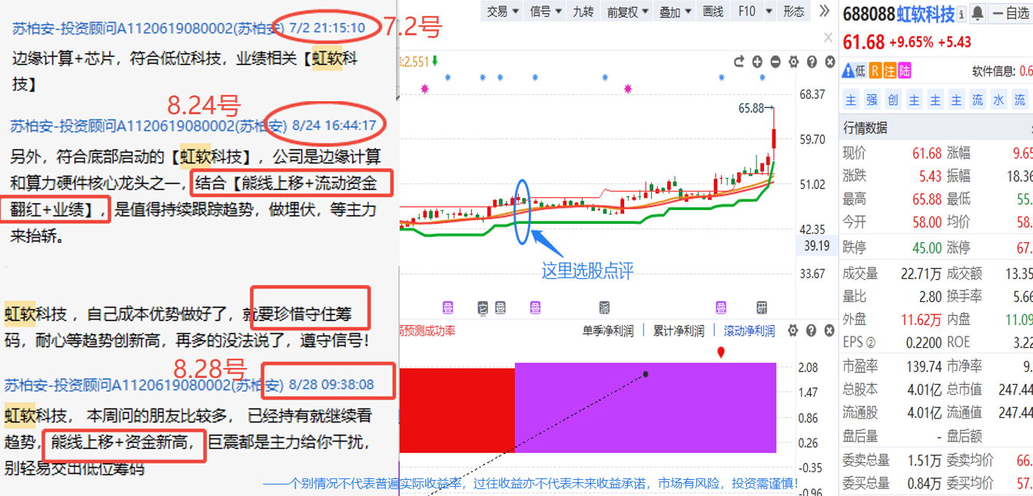
学习回顾-底部启动【虹软科技】

Slide 9
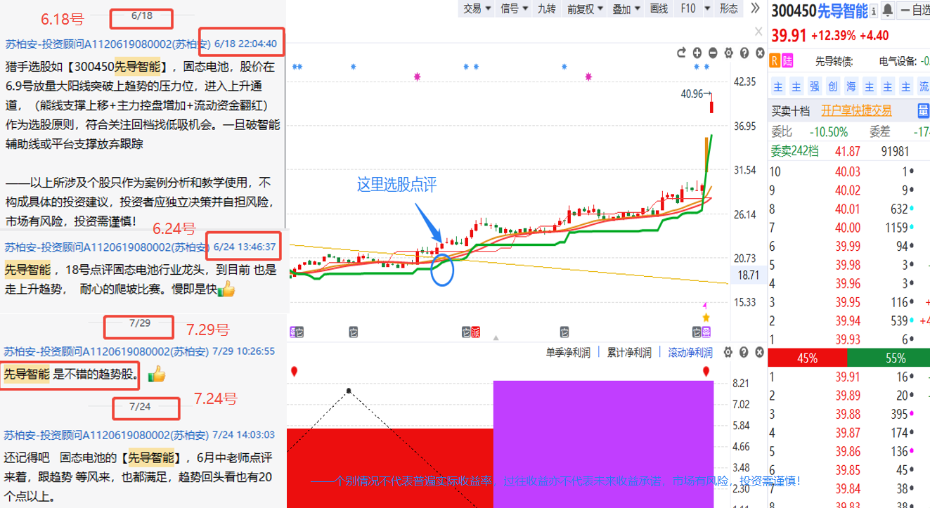
学习回顾-底部启动【先导智能】

Slide 10
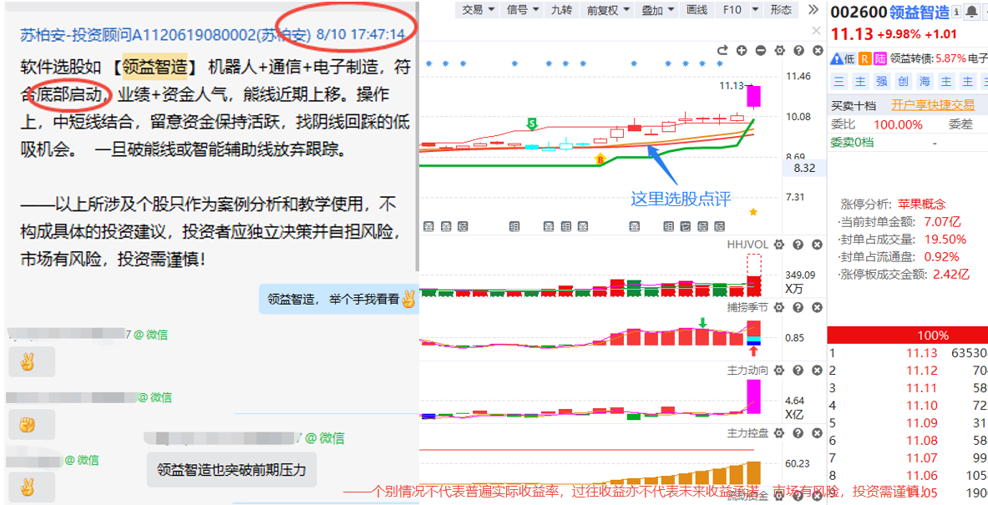
学习回顾-底部启动【领益智造】

Slide 11
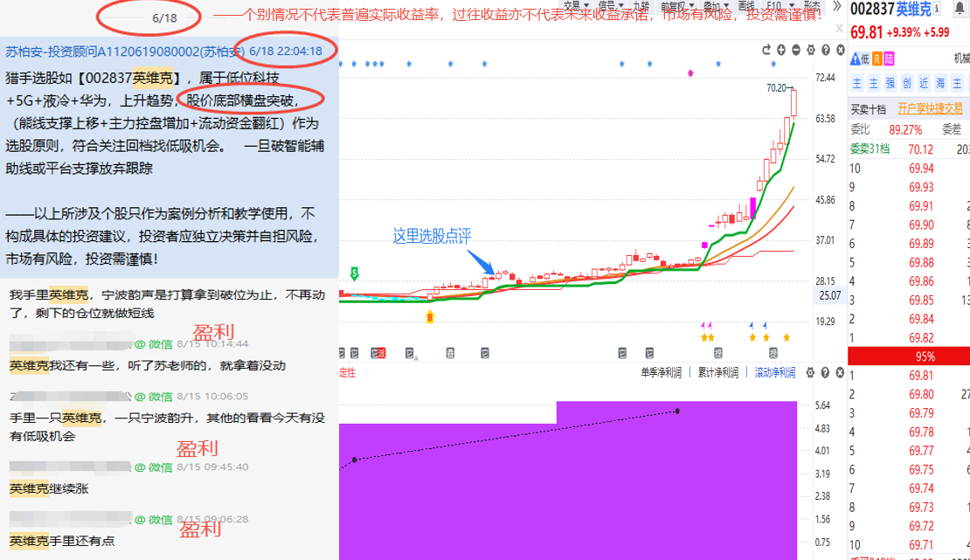
学习回顾-底部启动【英维克】

Slide 12
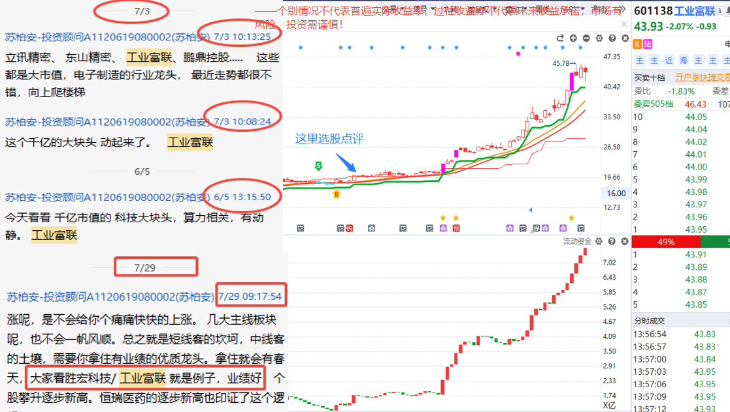
学习回顾-底部启动【工业富联】

Slide 13
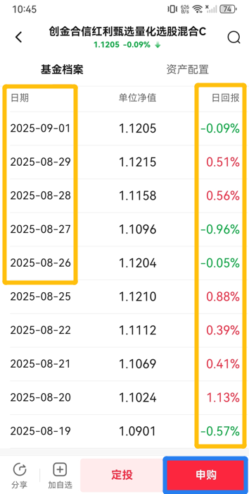
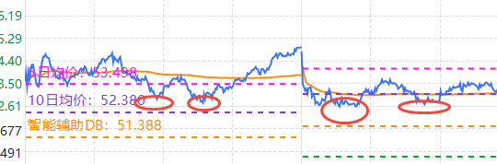
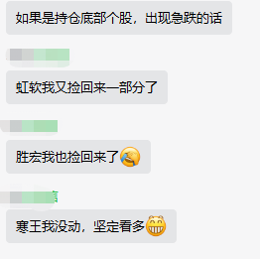
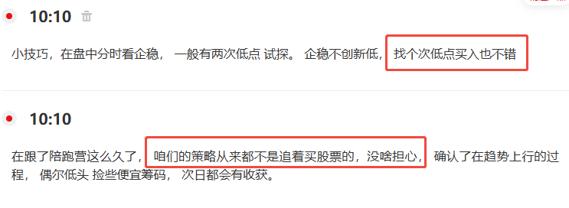
牛市慢涨急跌是常态，资金轮动是机会
这两天的行情 会给大家上了最生动的一课：
牛市中，恐慌性下车的人，最终往往都会在更高的点位匆匆忙忙买回来
聪明的投资者，都是在下跌的时候找机会，新韭菜只会在疯狂中盲目追高

Slide 14
02
猎手选股

Slide 15
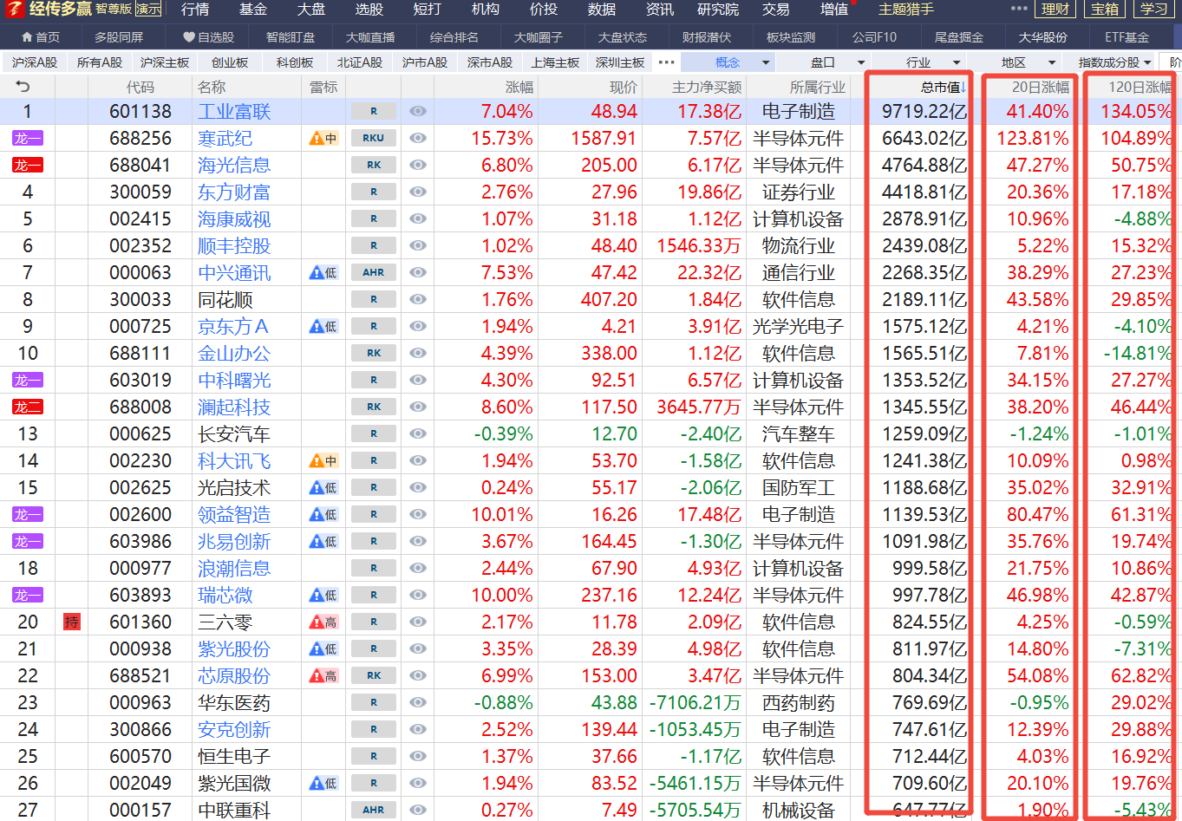
硬科技大市值
拥抱AI 硬科技，业绩+大市值+熊线上移+资金红/控盘， 跟趋势做朋友

Slide 16
选股标准
常出涨停或大阳线
形成控盘
股性活跃，资金进入量大，容易形成快速拉升
有控盘代表有趋势和中线资金
股性
控盘
市值越大，越核心
有业绩更好
选择底线是70亿以上
业绩非上涨必选项，如果想安全考虑选业绩红紫的即可
（滚动净利润）
市值
业绩

Slide 17
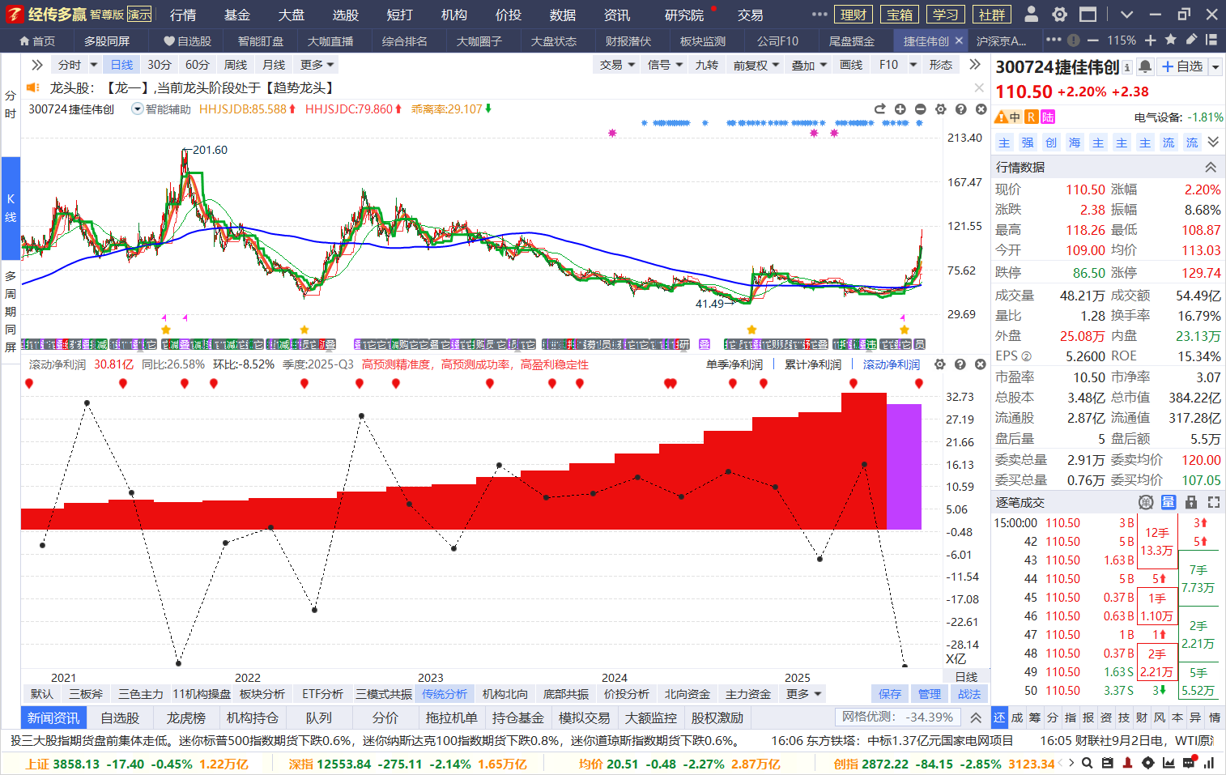
优质龙头迎来估值修复
核心资产重视底部启动
熊线上移+流动资金翻红/控盘向上+滚动净利润业绩

Slide 18
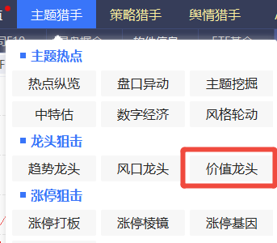
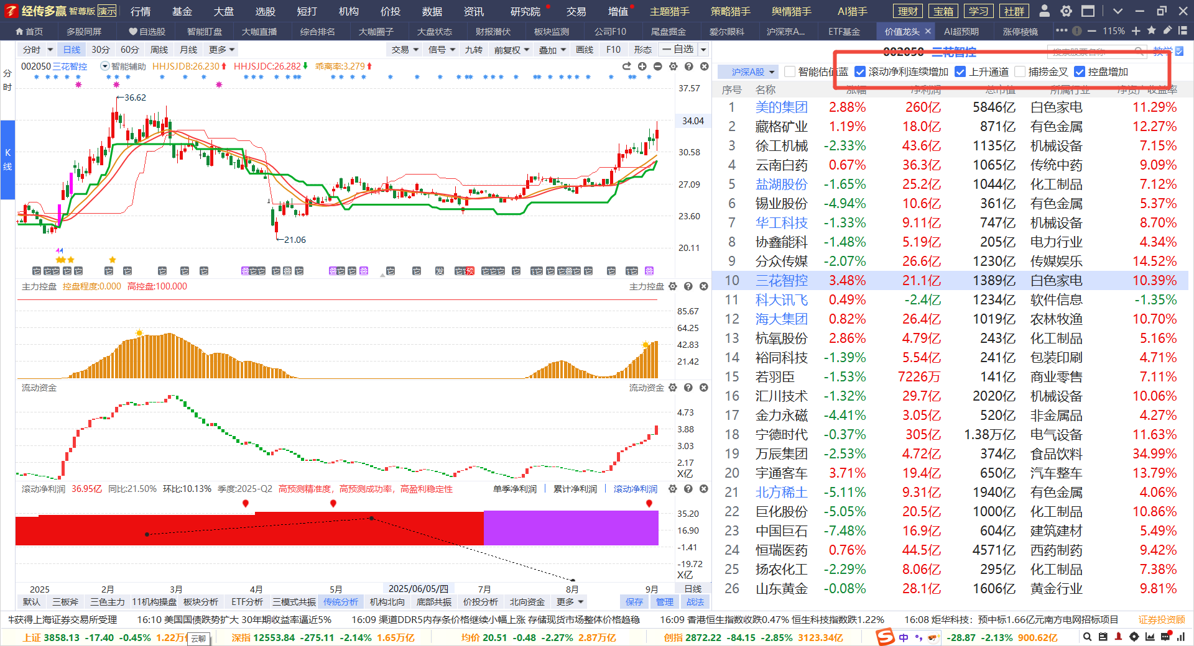
深挖核心龙头，底部启动模式
拥抱AI 硬科技，业绩+大市值+熊线上移+资金红/控盘， 跟趋势做朋友

Slide 19
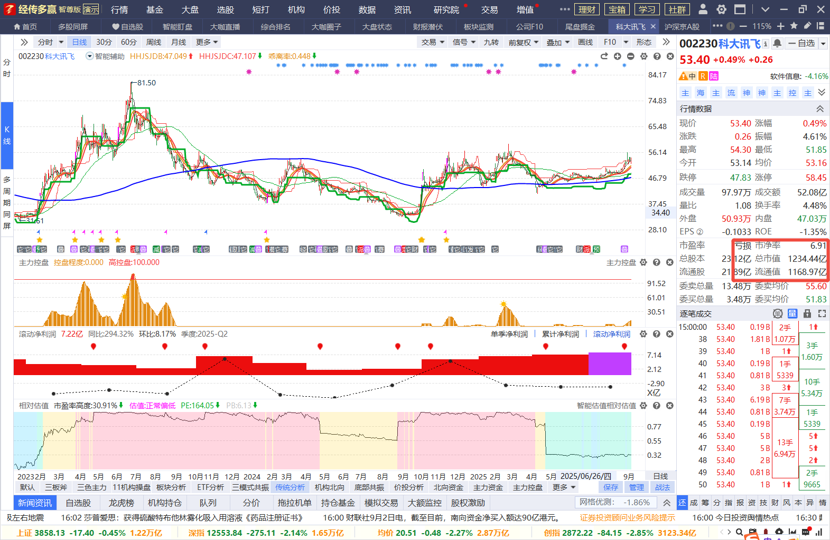
深挖核心龙头，底部启动模式
蓝色/绿色是 低估值
拥抱AI 硬科技，业绩+大市值+熊线上移+资金红/控盘， 跟趋势做朋友

Slide 20
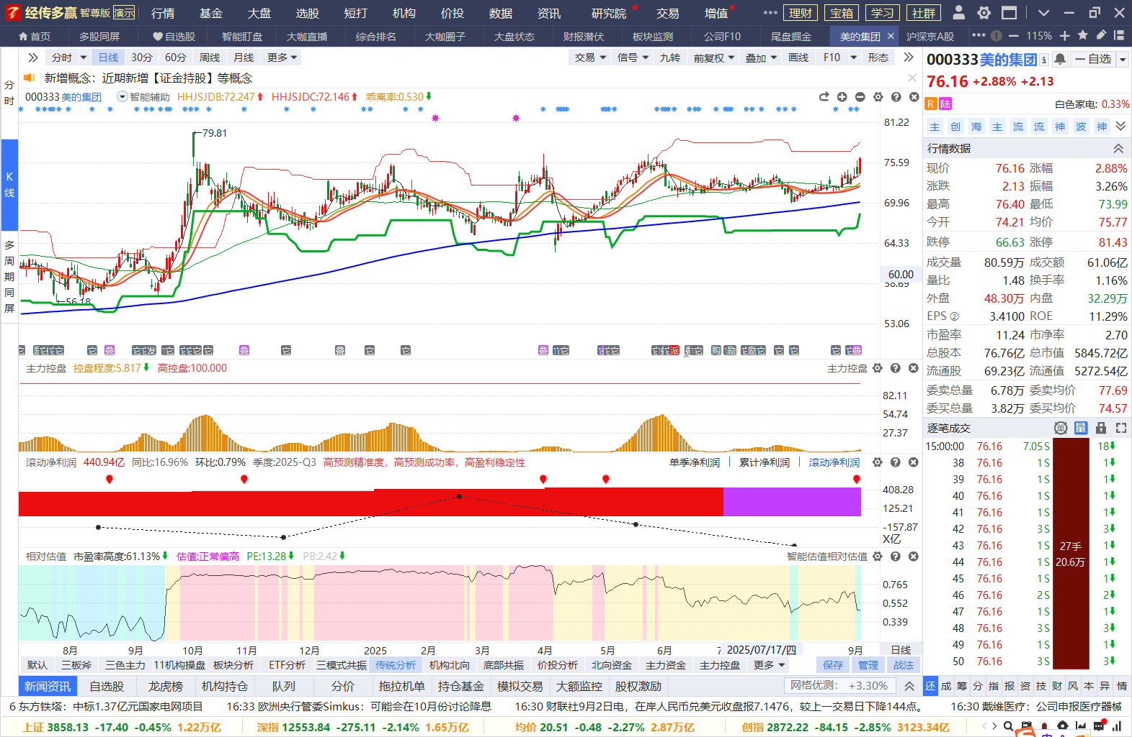
深挖核心龙头，底部启动模式
蓝色/绿色是 低估值
大消费补涨，业绩+大市值+熊线上移+资金红/控盘， 跟趋势做朋友

Slide 21
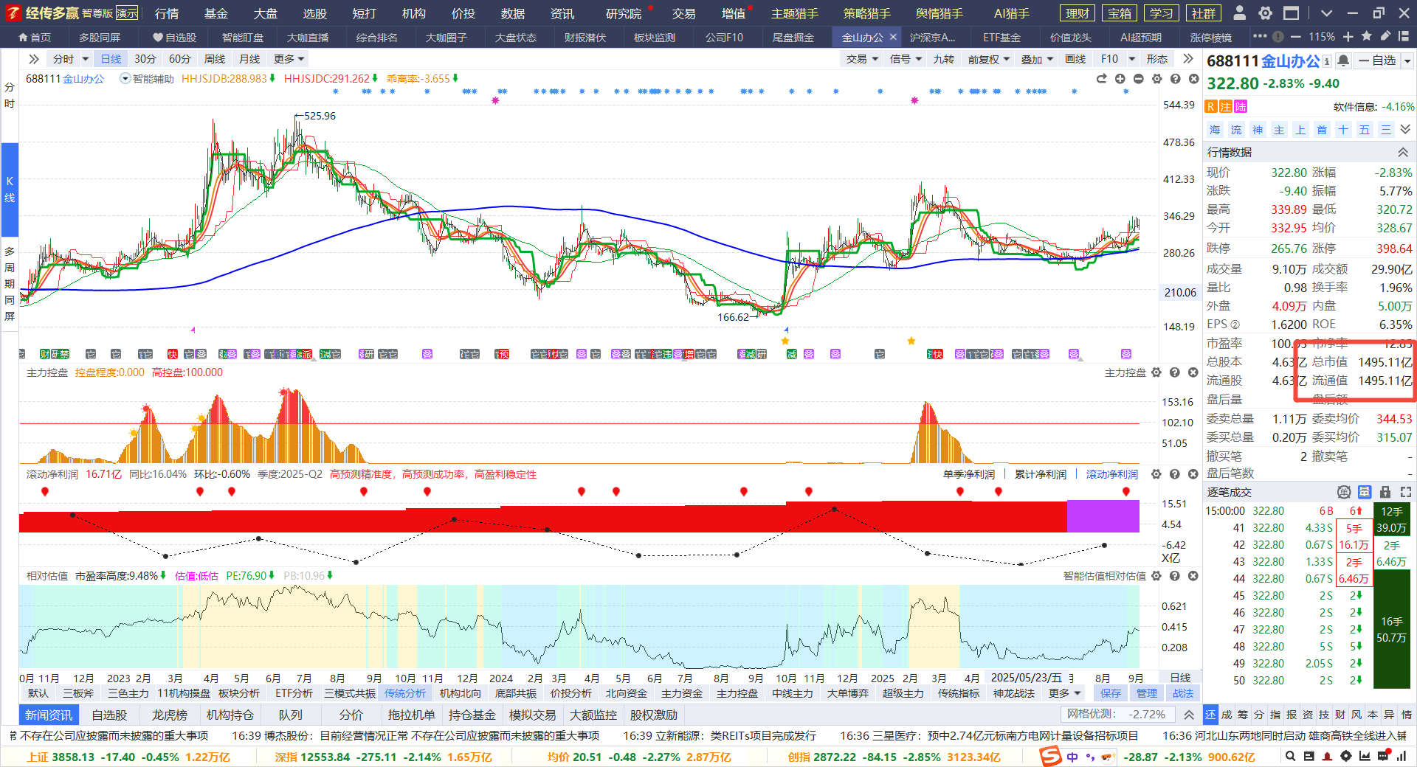
深挖核心龙头，底部启动模式
蓝色/绿色是 低估值
软件信息龙头，业绩+大市值+熊线上移+资金红/控盘， 跟趋势做朋友

Slide 22
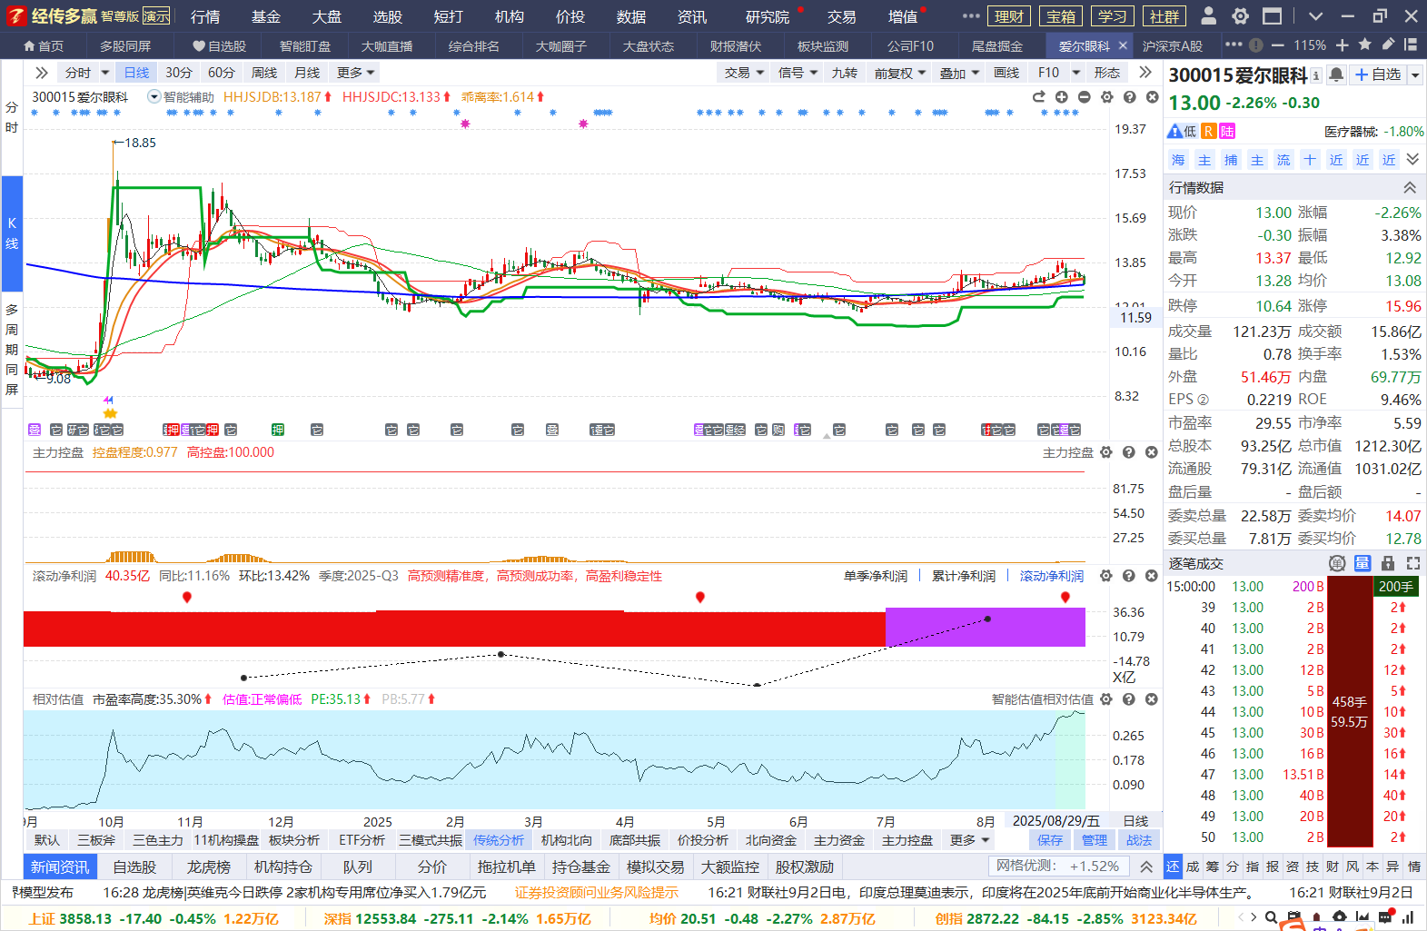
深挖核心龙头，底部启动模式
蓝色/绿色是 低估值
医疗眼科龙头，业绩+大市值+熊线上移+资金红/控盘， 跟趋势做朋友

Slide 23
做趋势的朋友
自己要相信，市场流动性强的背景下，源源不断的资金 会找机会进场，帮你来抬轿。 只要买的位置不高，都应该多看2-3根K线 再判断走向！
咱们陪跑策略 从来都不是追着买股票的，没啥担心，确认了在趋势上行的过程，偶尔调整 低头捡些便宜筹码，如果股票选择困难，就去挣指数的钱，或买点经传严选基金，也会有好的回报！
大级别的牛市行情， 第一波涨情绪，第二波涨趋势，涨到最后都是优质核心公司 跑得最持久！ 回调多看优质股机会，减少在巨震中的个人焦虑，
财富会随着你的认识不断提高

Slide 24
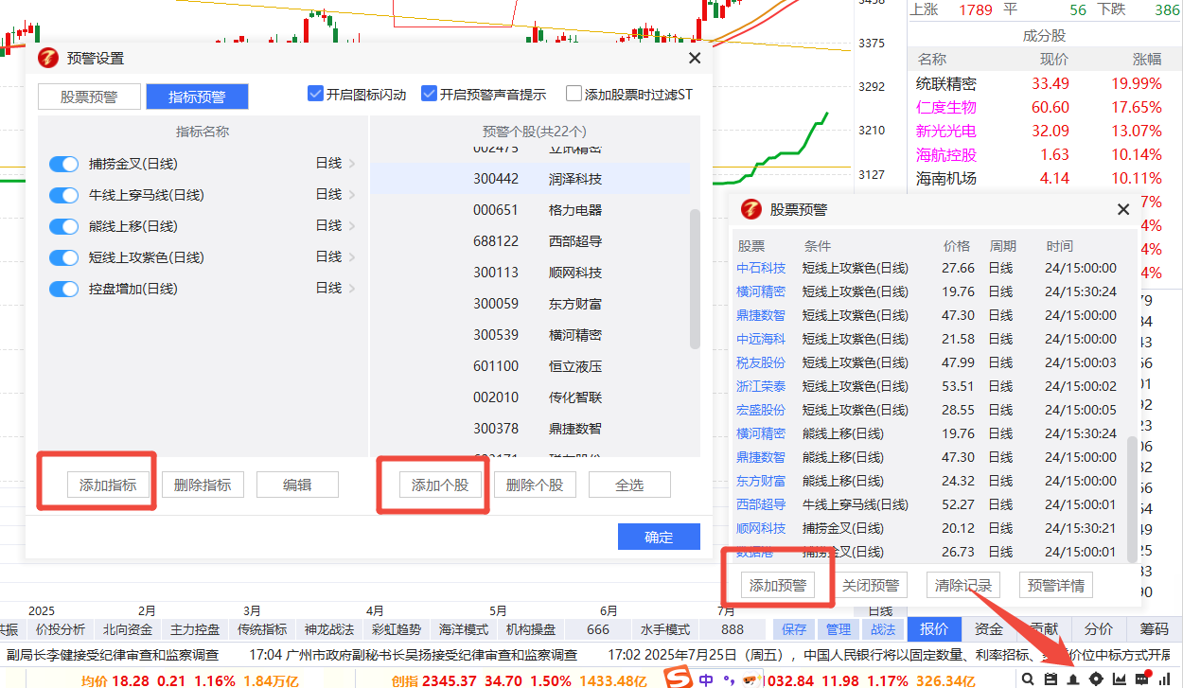
设置预警，盘中提醒
③第三步 添加指标
④第四步 添加个股
②第二步 添加预警
①第一步 预警按钮

Slide 25
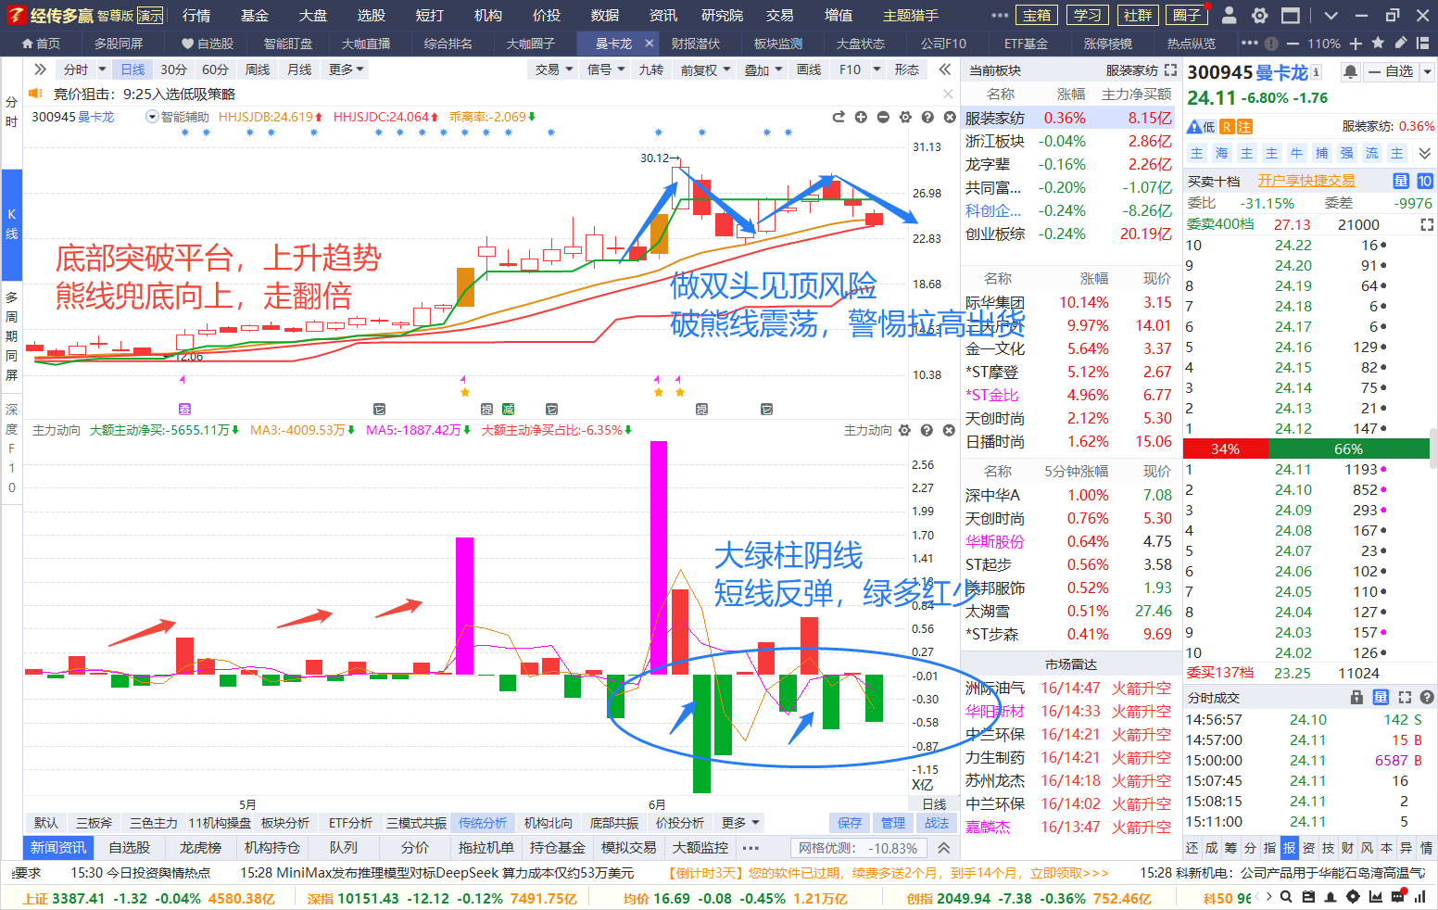
资金出逃 回避高位
近期热点股是涨幅过高透支的，一旦高位资金大绿柱在出逃，就别轻易买在最后一波的回档了。
尽量做底部突破第一波回档， 有自己的熟悉自选（控盘向上或资金持续红）就做做差价
控盘向上，资金翻红，主力动向大单，熊线兜底支撑上，突破回踩的机会

Slide 26
03
操作注意事项

Slide 27
炒股心法
1.锁定政策大方向，尽量专注某几个热点主题做好研究（一定要坚持看主题分析）。
2.一旦出现主题行情机会，一定要重视选股机会（政策、趋势、资金、人气、涨停等）
3.平时买股不要超过3只，行情再好买股也不超过5只。人的精力是有限，股票越多，操作越不稳定，通常越容易亏钱。
4.散户之所以能赚钱，就是一波行情/一只个股把波段做好了，敢于上仓位，敢于止盈止损。
(重点在于选股操作的盈利模式)，时时刻刻要记住保护本金最重要，其次是保护利润。
5.选择大于努力，个股选对行业、业绩、热点、资金（只赚能力圈范围内的钱） 。

Slide 28
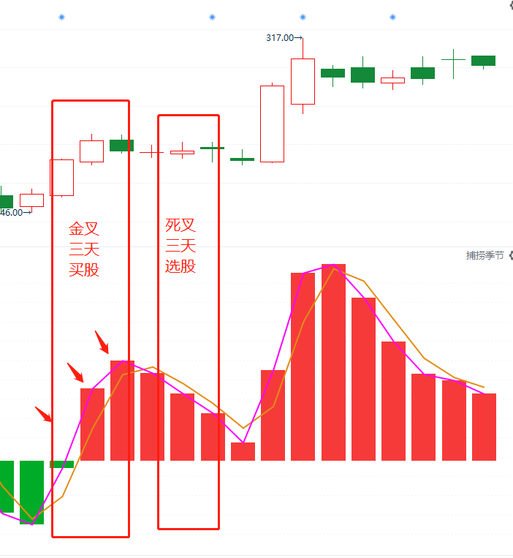
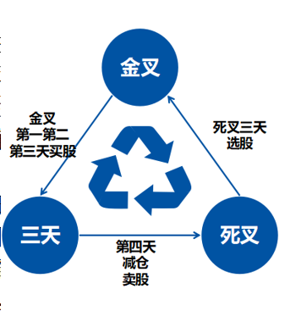
交易小结
买卖点---捕捞季节（3天原则）
买股是建立在趋势+资金都符合的阶段，做大概率的事情才能有好的预期
买股
1、买在捕捞季节死叉末端的回档，资金保持（一般死叉数柱子3-4根是调整充分）
特别注意：金叉出现之前的埋伏买股，都只能买一次，而且是底仓。金叉形成确认再加仓，利用浮仓操作。
2、稳健买点：智能辅助线/蓝线平台附近、金叉刚形成（柱子第1-2根合适，如金叉超过3-4根柱子之后，注意随时调整，乖离率高，谨慎追买，控制仓位）
告诉自己：回档买永远是更稳健，更省心；追高买需要控制仓位，执行力较高。
（好股票一定会有买点，追求波段，买不到一飞冲天。大阳线是符合预期，涨停是锦上添花）
一旦不及预期，预期之外的破位，观察资金和趋势是否都走坏，决定是否坚决离场，卖出保护本金

Slide 29
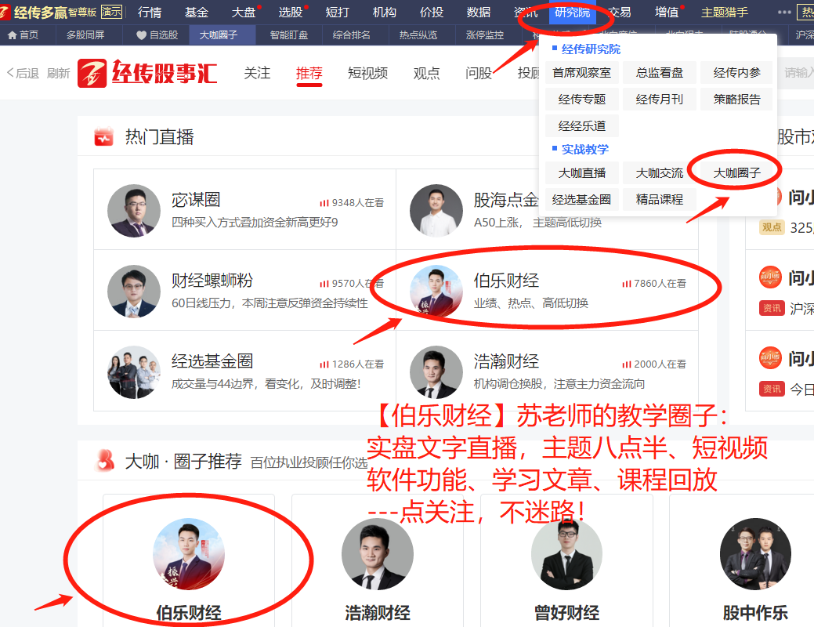
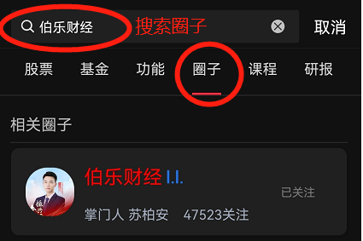
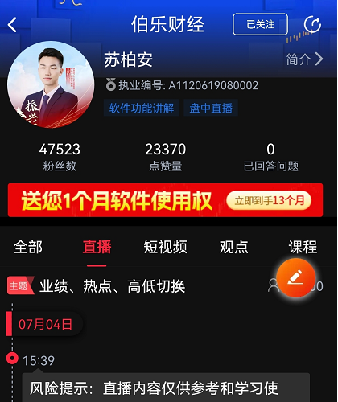

点关注，不迷路

Slide 30
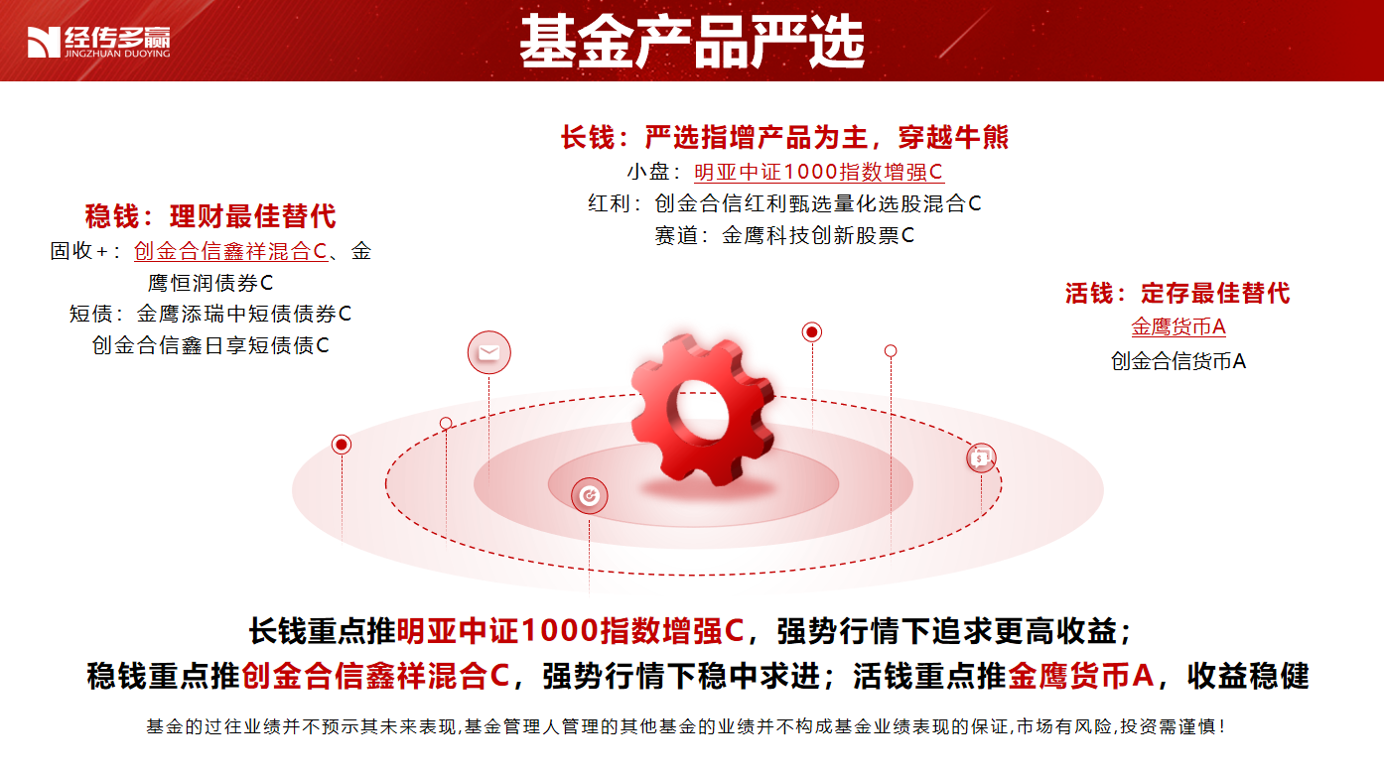



基金产品严选
长钱：严选指增产品为主，穿越牛熊
小盘：明亚中证1000指数增强C
红利：创金合信红利甄选量化选股混合C
赛道：金鹰科技创新股票C
稳钱：理财最佳替代
固收+：创金合信鑫祥混合C、金鹰恒润债券C
短债：金鹰添瑞中短债债券C
创金合信鑫日享短债债C
活钱：定存最佳替代
金鹰货币A
创金合信货币A
长钱重点推明亚中证1000指数增强C，强势行情下追求更高收益；
稳钱重点推创金合信鑫祥混合C，强势行情下稳中求进；活钱重点推金鹰货币A，收益稳健
基金的过往业绩并不预示其未来表现,基金管理人管理的其他基金的业绩并不构成基金业绩表现的保证,市场有风险,投资需谨慎！

Slide 31
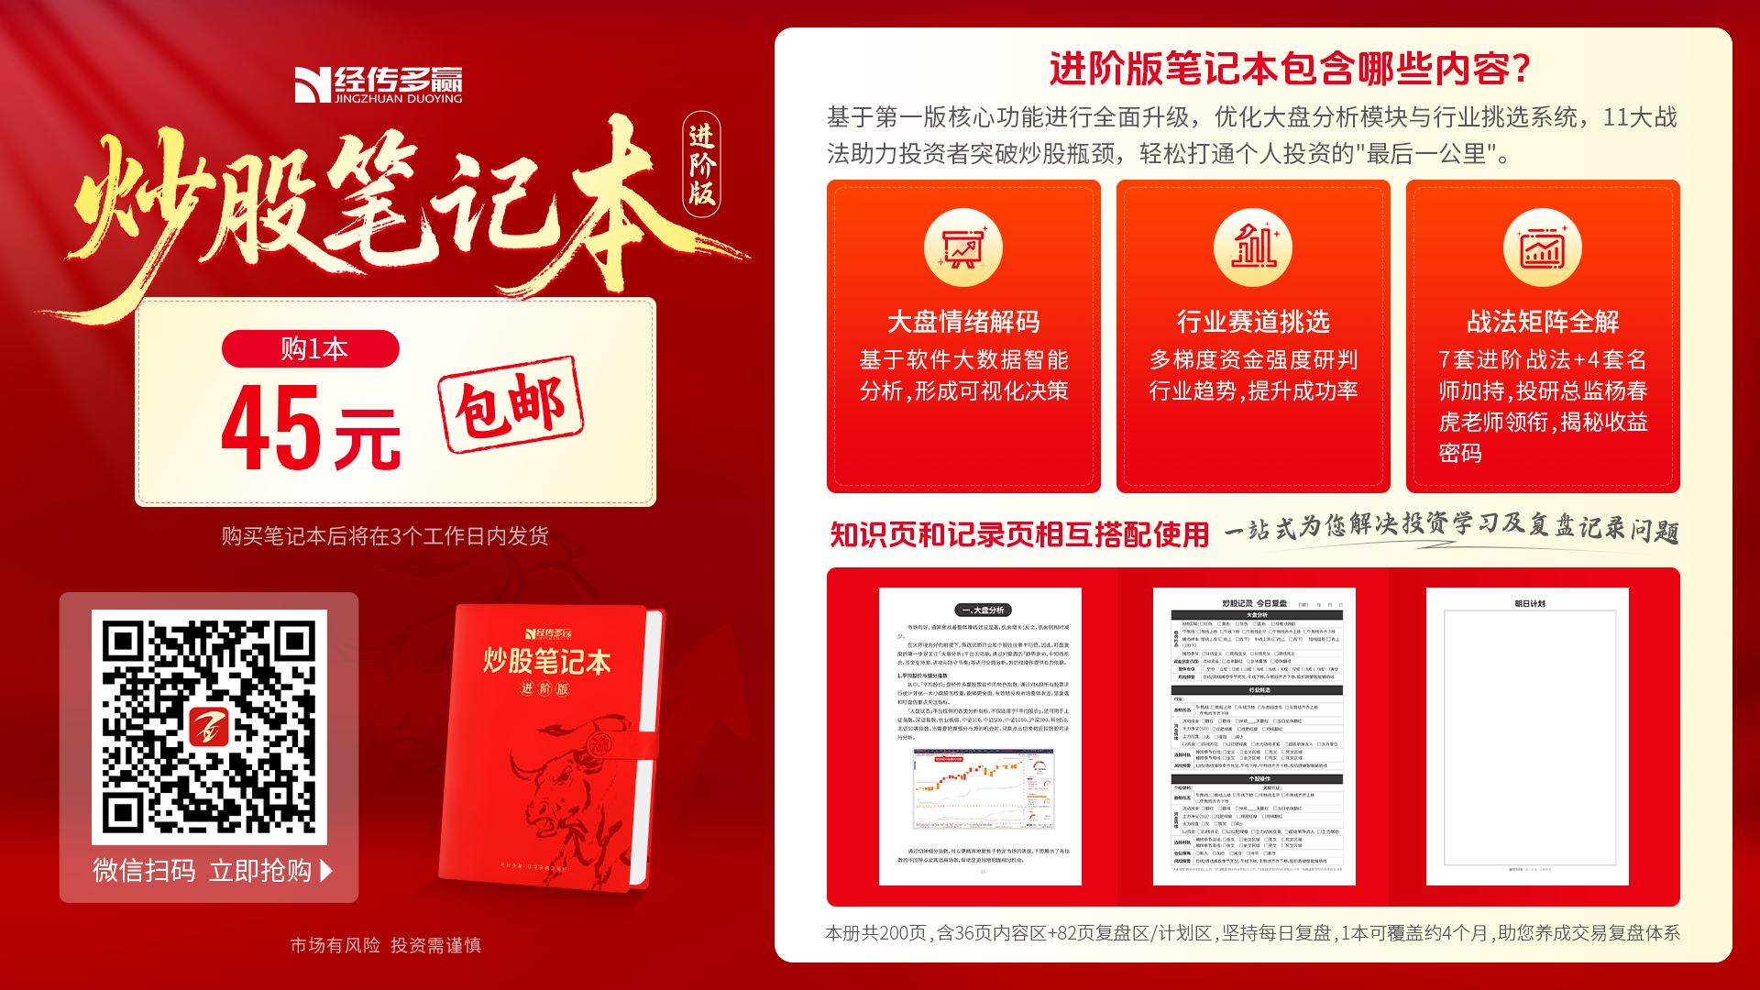

Slide 32
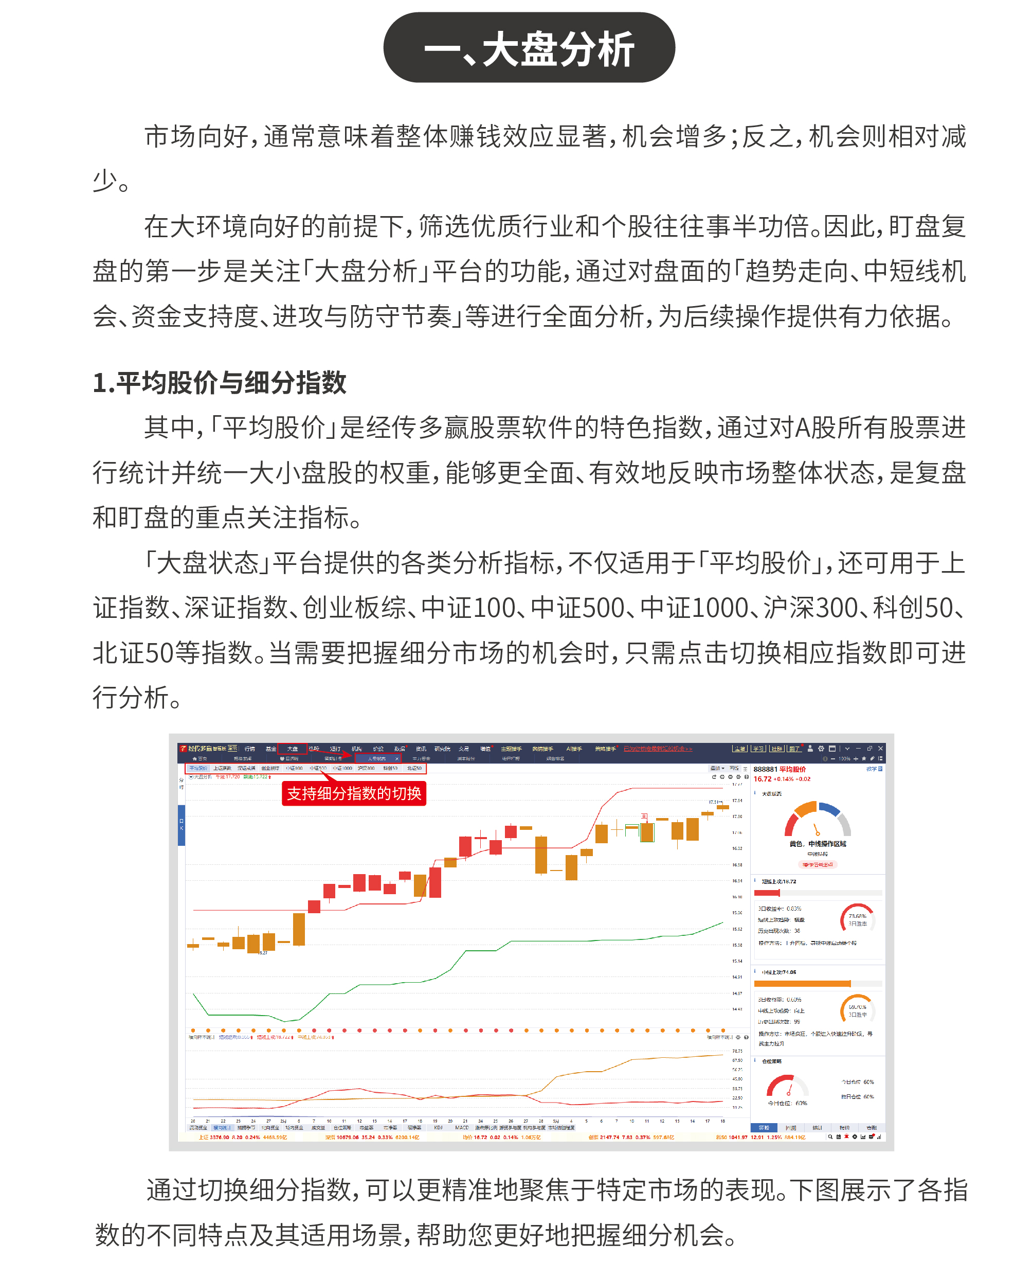
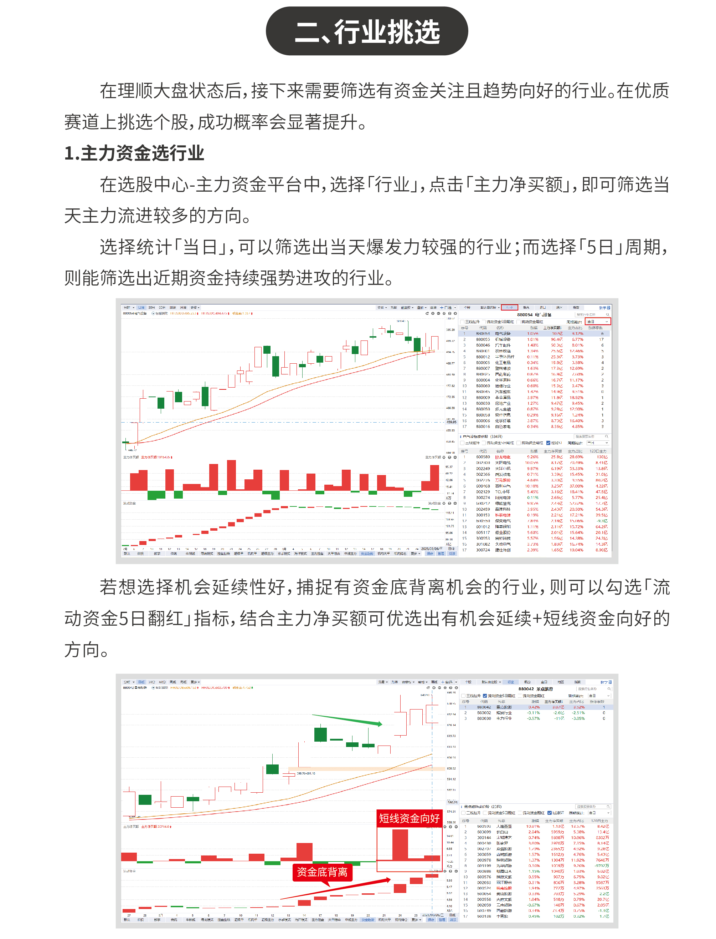

Slide 33
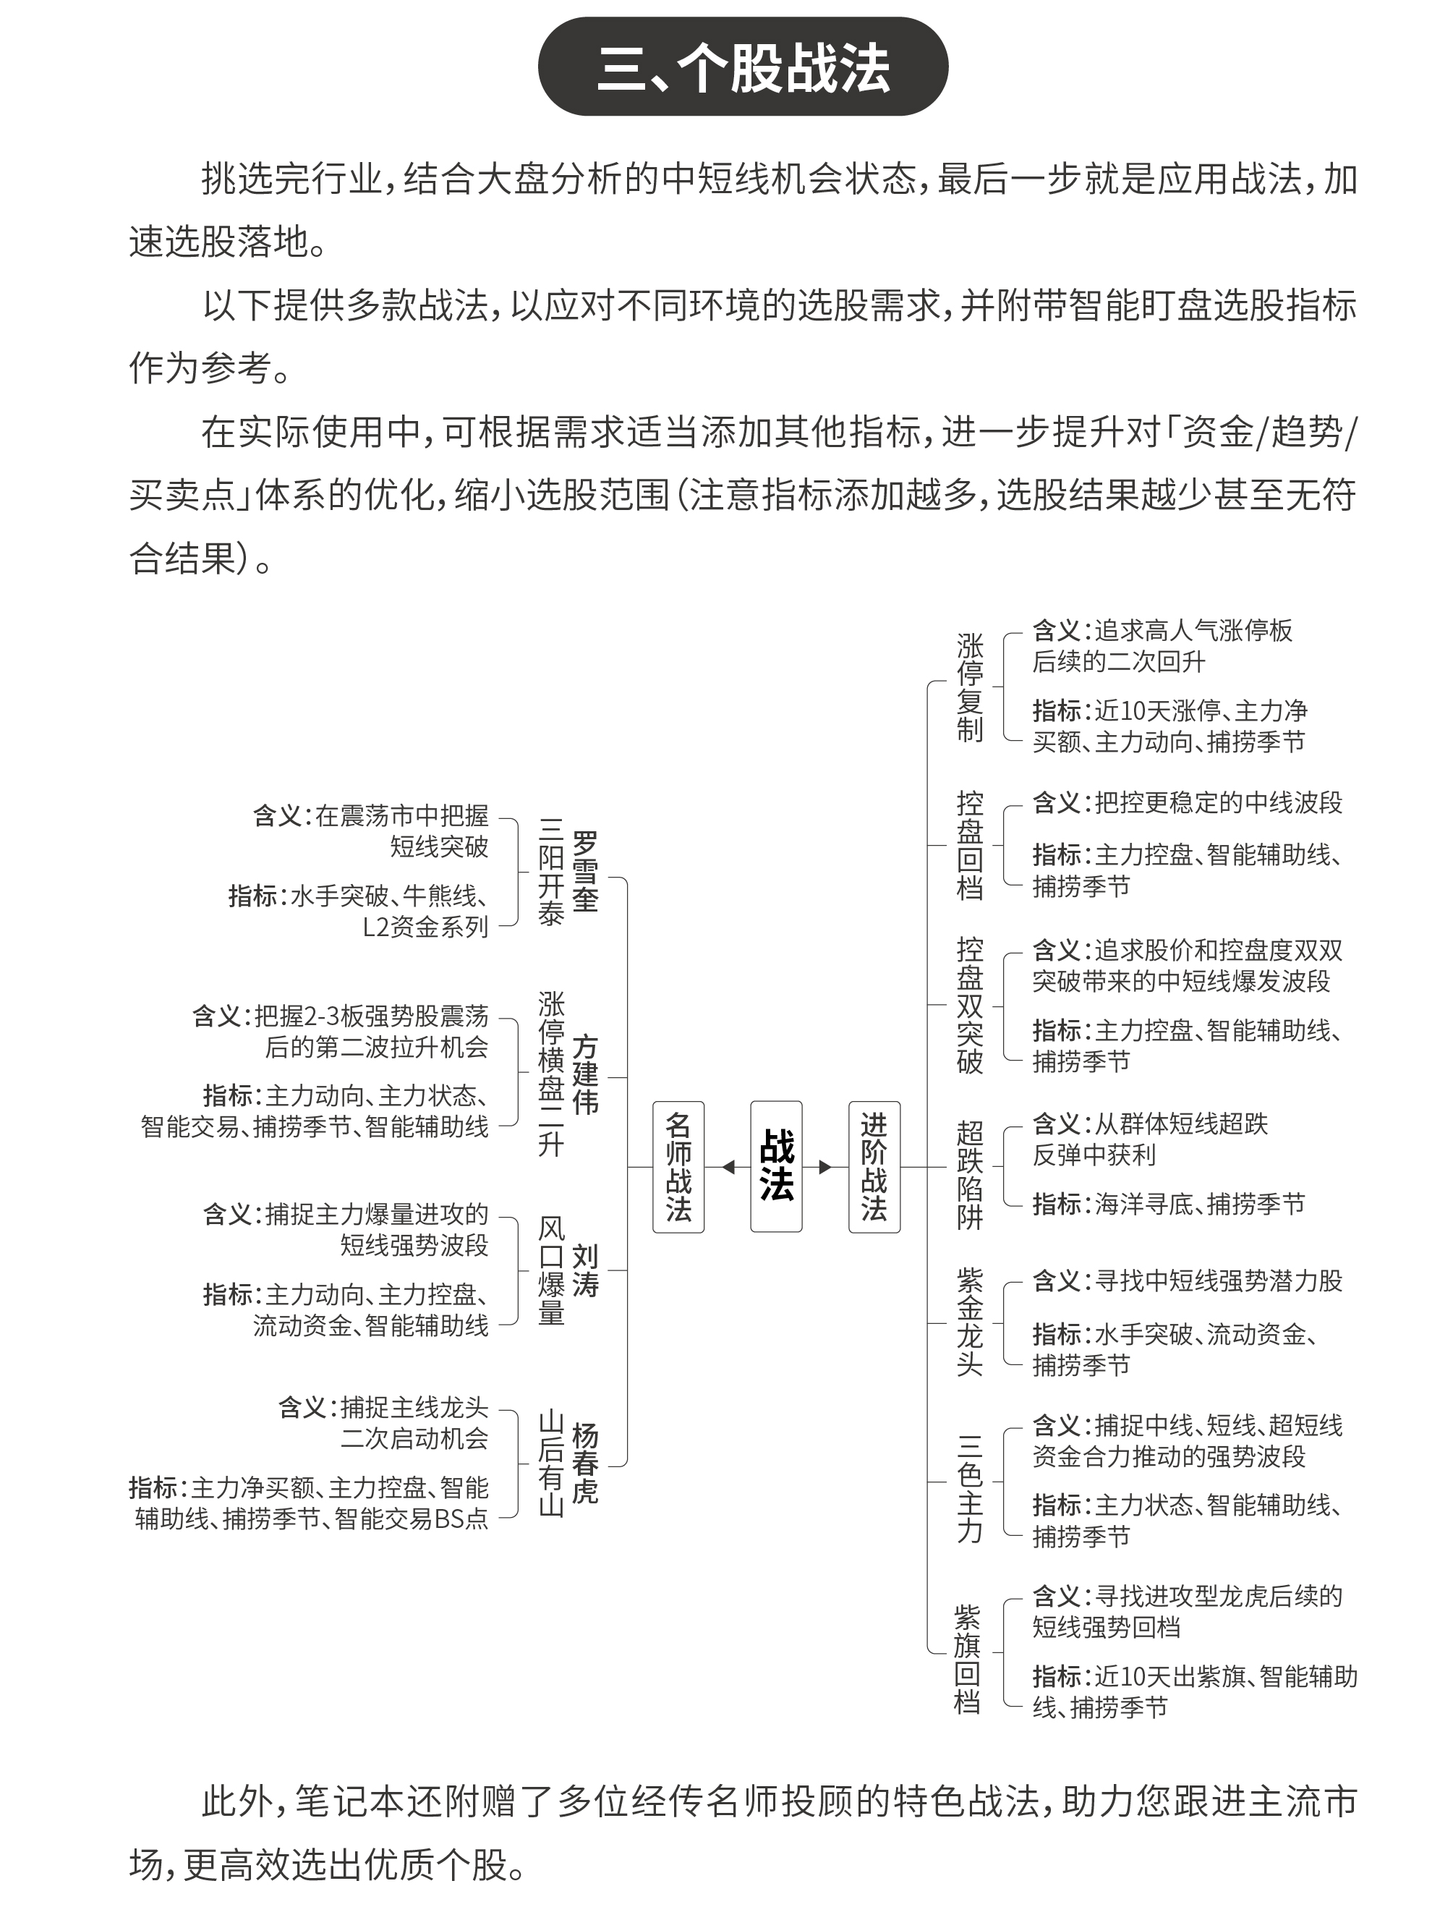
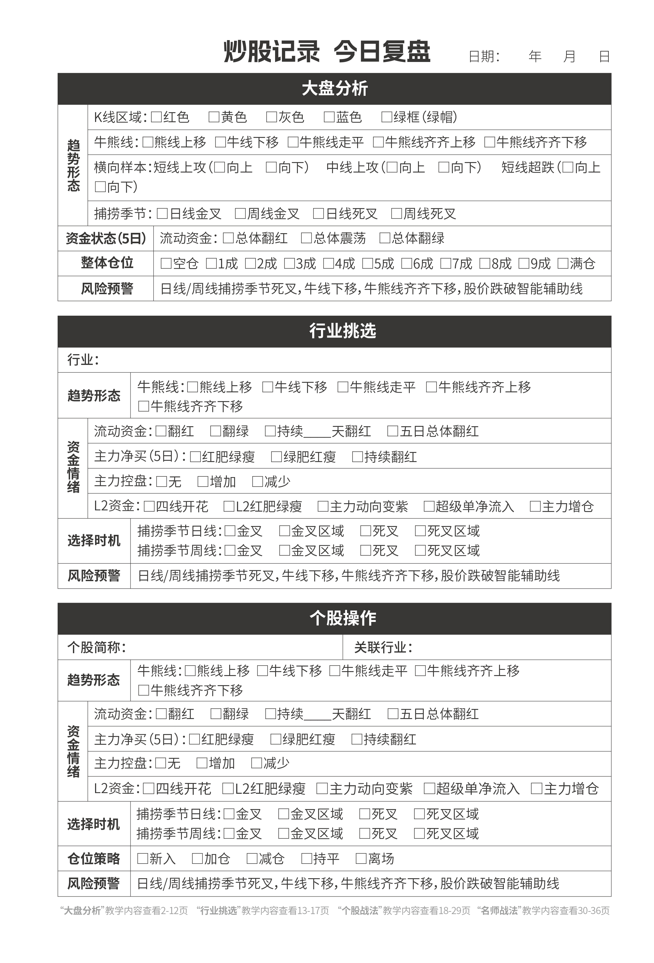

Slide 34


